Slide 1


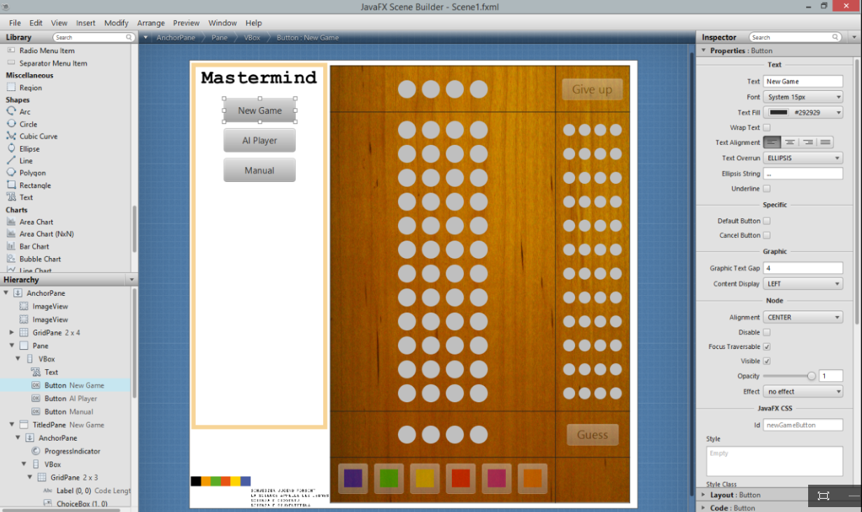


Mastermind
Programmierung einer KI und eines Frontends
Teilnehmende: Dario Erismann 1999, Lukas Bühler 1998, Michael Frei 1997
Betreuende: Claude Rubattel, Dominik Link, Flavio Müller
Fragestellung
-Ist es möglich, ein eigenes Programm(KI) zu programmieren, welches das Spiel Mastermind beherrscht?
-Ist es möglich ein Frontend zu entwickeln, welches Personen ermöglicht das Spiel zu spielen?
Methode
Die grundsätzlichste Frage welche wir als erstes klären mussten, war in welcher Sprache wir das Projekt realisieren wollten. Dabei entschieden wir uns für die Programmiersprache Java, da wir schon Erfahrungen mit dieser Sprache gemacht haben.
Weiter entschieden wir uns das Projekt mit der Entwicklungsumgebung Netbeans zu programmieren. Unsere Wahl fiel auf dieses Programm, weil es Freeware ist, wir mit diesem Programm bereits vertraut waren, geeignet ist für die Programmiersprache Java und es GitHub unterstützt.
Github ist ein webbasierter Online-Dienst, welcher den Austausch von Daten ermöglicht. Dies war wichtig, da wir zu dritt an am gleichen Projekt gearbeitet haben.
Bei der eigentlichen Arbeit, begannen wir mir mit dem Verbindungsaufbau zum Server. Um anschliessend mit diesem zu kommunizieren. Der Server wurde uns bereits so zur Verfügung gestellt, dass er Mastermind spielen konnte.
Danach teilten wir uns in zwei Gruppen auf, die eine Gruppe begann damit, eine künstliche Intelligenz(KI) zu entwickeln, welche das Spiel in möglichst wenig Spielzügen lösen können sollte.
Die KI haben wir in der Programmiersprache Java entwickelt. Die KI bestimmt einen Anfangscode. Dieser Anfangscode wird mit den Referenzstiften verglichen. Mit der Rückmeldung der Anzahl weisser und schwarzer Stifte schliesst die KI gewisse Farbkombinationen aus. Mit den nun begrenzten Anzahl Kombinationen, macht die KI den nächsten Versuch.
Die andere Gruppe realisierte in der Zwischenzeit ein Frontend um einem Spieler ein unterhaltsames Spiel zu ermöglichen.
Die grafische Oberfläche wurde mit dem Programm Scene Builder erstellt. Mit diesem Programm lässt sich mit dem einfachen Drag und Drop System ein Layout erstellen. Das Layout wird in einem fxml-file abgespeichert. Dieses File musste dann in der Entwicklungsumgebung eingefügt werden.
Ergebnisse
Die Verbindung mit dem Server konnten wir leider nicht herstellen. Das Problem haben wir so gelöst, dass wir das Spiel lokal programmiert haben.
Wir haben es hingegen geschafft, eine KI zu programmieren, welche ein Spiel in durchschnittlich fünf Spielzügen lösen kann.
Das Frontend konnten wir ebenfalls realisieren. Darauf ist das eigentliche Spiel implementiert, eine Anleitung und eine KI, welche das Spiel löst.
Diskussion
Beide Fragestellungen können bejaht werden. Wie bereits erwähnt hatten wir Probleme mit der Verbindung mit dem Server. Zu diesem Problem konnte uns auch keine Literatur weiterhelfen.
Schlussfolgerung
Mit einer anderen Sprache hätten wir die Verbindung mit dem Server herstellen können und mit mehr Zeit hätten wir ein Spiel erstellen können, welches mehr Features bietet. Das heisst, unterschiedliche Schwierigkeitsgrade, Rangliste etc.

